Slide 1
Tool 199s
Nhóm DTP-C08.K2
Codegym Huế, 30/11/2019

Slide 2
Ý TƯỞNG
Tạo một tool giúp các lập trình viên rút ngắn thời gian lập trình website theo mô hình JDBC.

Slide 3
Thông tin dự án
- Tên dự án: Tool 199s
- Đối tượng sử dụng: Lập trình viên
- Nội dung dự án:
Tool tự render một website theo mô hình JDBC trong 199 giây
- Ngôn ngữ thực hiện: Java
- Tên nhóm thực hiện: DTP
Version 1.0

Slide 4

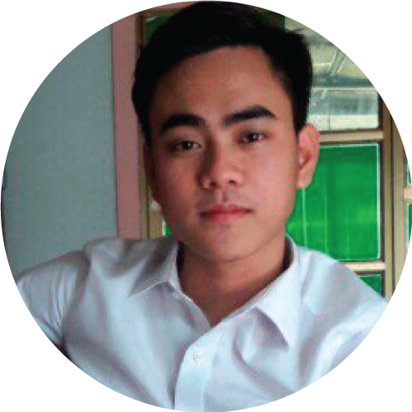
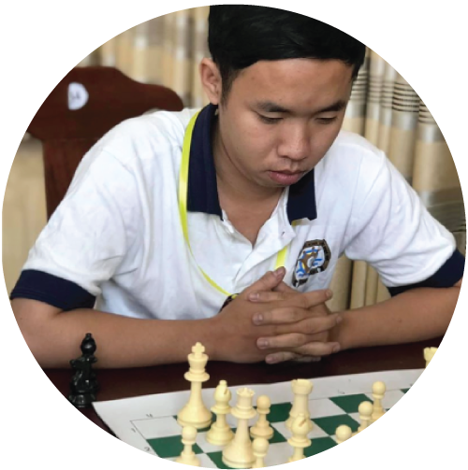
Xin chào!
Tại sao lại là DTP?
DTP viết tắt tên các thành viên trong nhóm
Trần Hữu Phúc
Nguyễn Ngọc Linh Đan
Lê Duy Phúc
Version 1.0

Slide 5
Quá trình thực hiện dự án
22/11/2019
24/11/2019
26-29/11/2019
30/11/2019
Hình thành ý tưởng
Tìm hiểu tạo thư mục
Đọc dữ liệu SQL
CODE
Xây dựng ý tưởng giúp các lập trình tại Huế thao tác nhanh hơn
Tìm hiểu thao tác thực hiện tạo thư mục
Tìm hiểu cách đọc dự liệu từ SQL
Đựa trên kiến thức đã tìm hiểu viết code

Slide 6


Hình thức trao đổi trong nhóm?
Học nhóm
Tạo group chat
TEAMWORK
ZALO

Slide 7
Chuẩn bị
 | Tomcat | MySQL | Thư viện Java | Controller/Model/ Service/Web | Templete
File Java
 | Bảng | Quan hệ | Backlog | Login | Phân quyền
My SQL
Vs2
Vs2

Slide 8

javax.severlet
java.sql
java.util
java.nio

Slide 9
Chức năng
1
Đọc dữ liệu file My SQL
8

Slide 10
Chức năng
2
Render Backlog, cây thư mục
9

Slide 11
Chức năng
3
Render file trong: Controller, Model, Service, View
10

Slide 12
199 giây

Slide 13

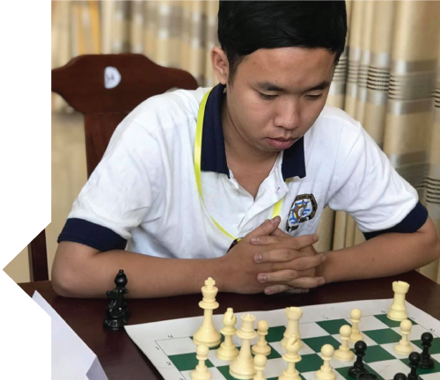
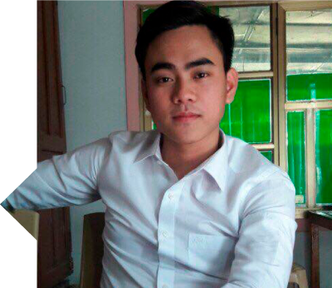
Phân công việc
NGUYỄN NGỌC LINH ĐAN
Bóc tách cơ sở dữ liệu, xây dựng templete.
TRẦN HỮU PHÚC
LÊ DUY PHÚC
Xây dựng các file controller, slide…
Tạo cây thư mục, chỉnh sửa code các thành viên

Slide 14
CẢM ƠN!
CÁC BẠN ĐÃ LẮNG NGHE?
Thông tin liên hệ:
093 583 3310
dannguyen3814@gmail.com

Slide 15
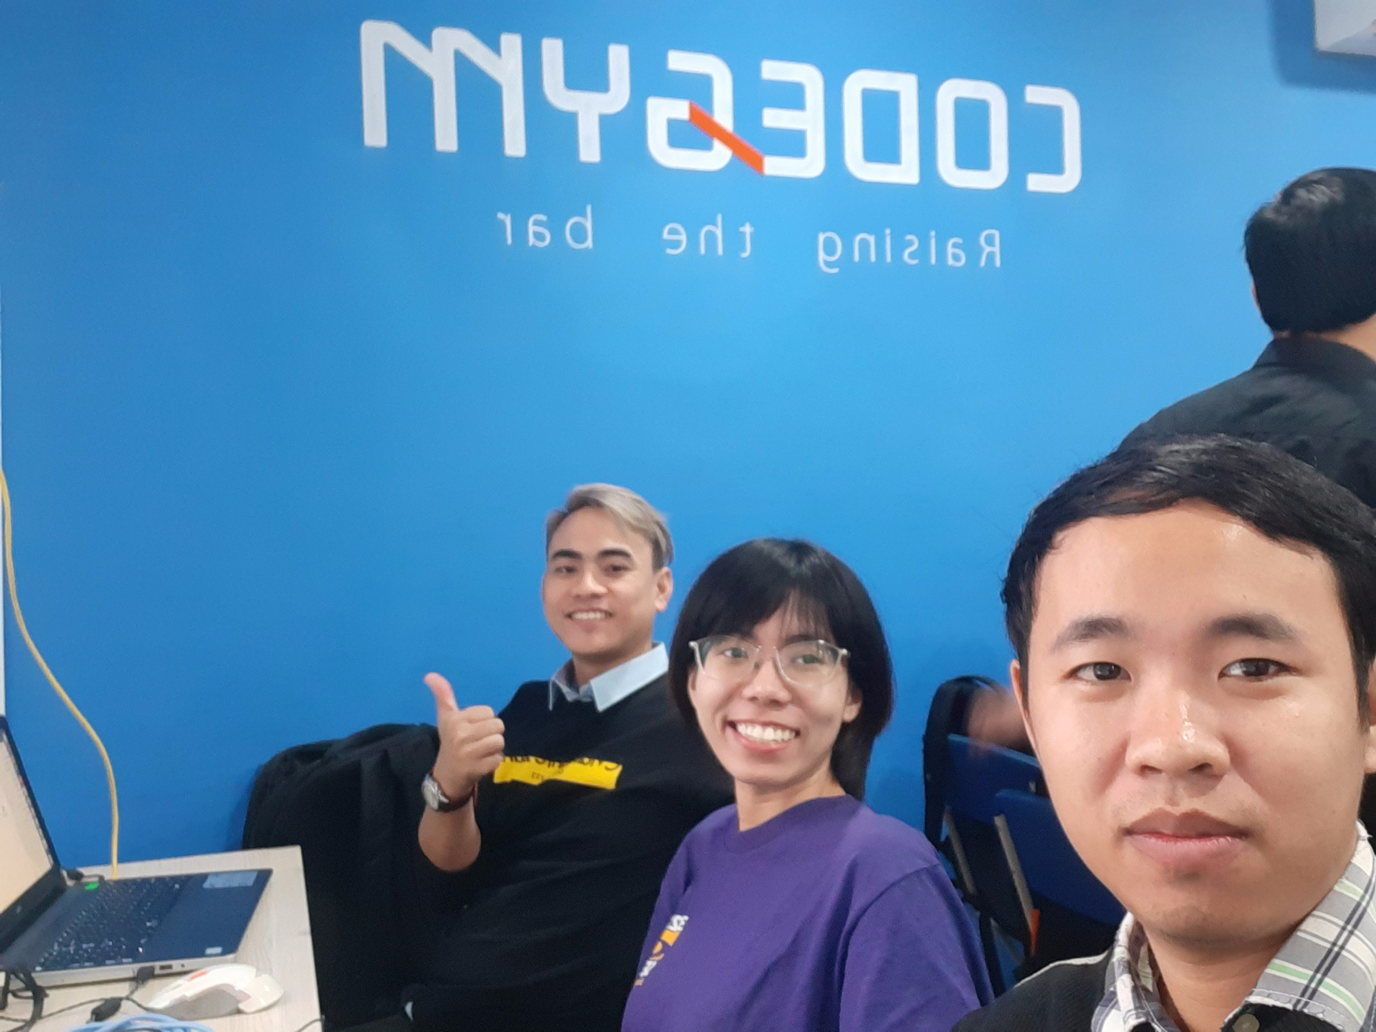
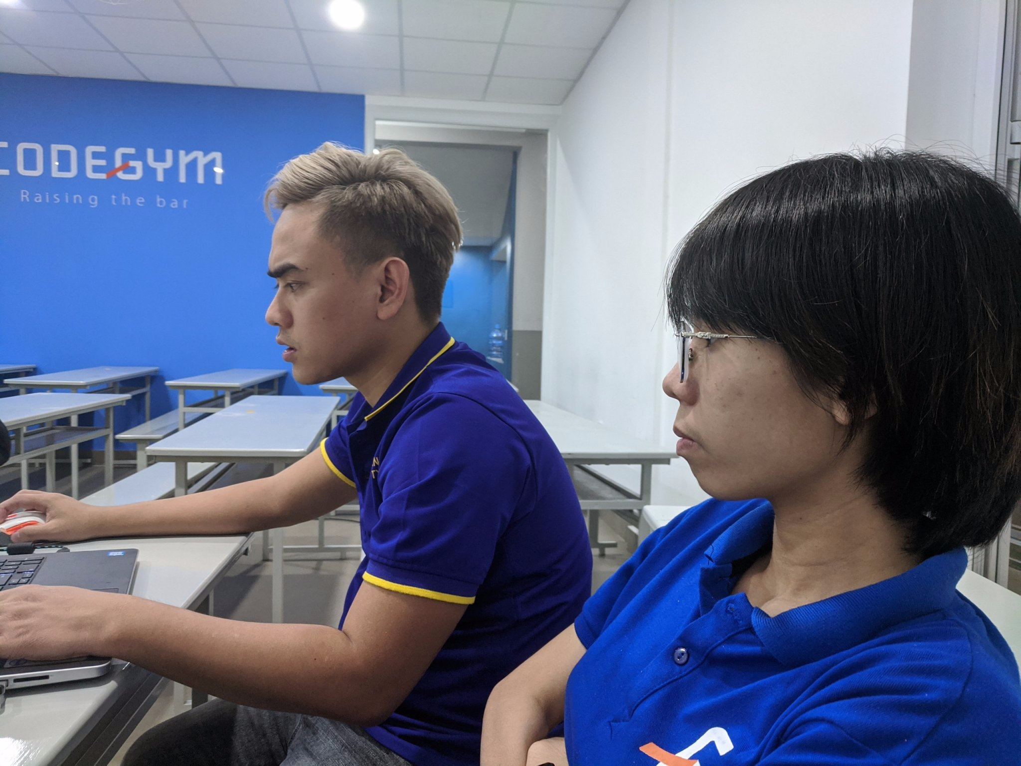
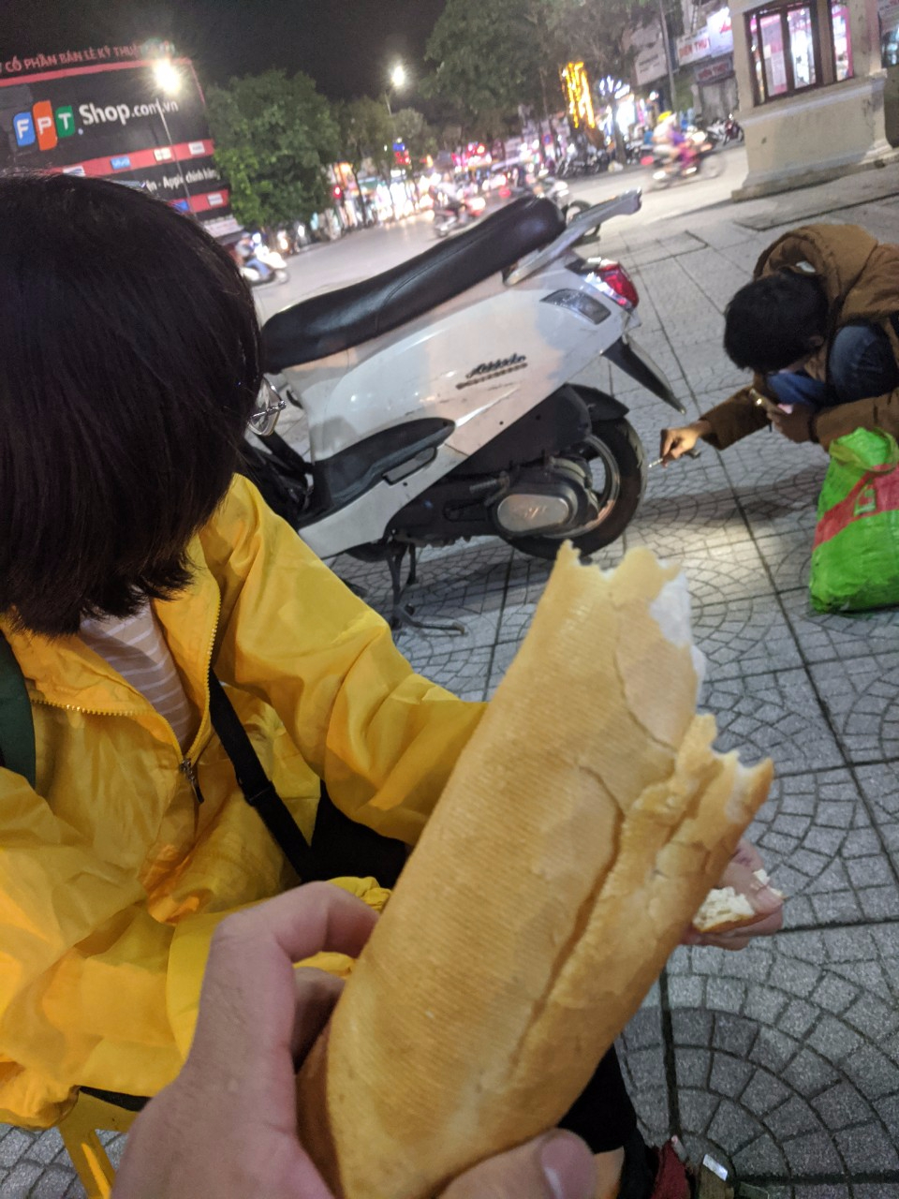
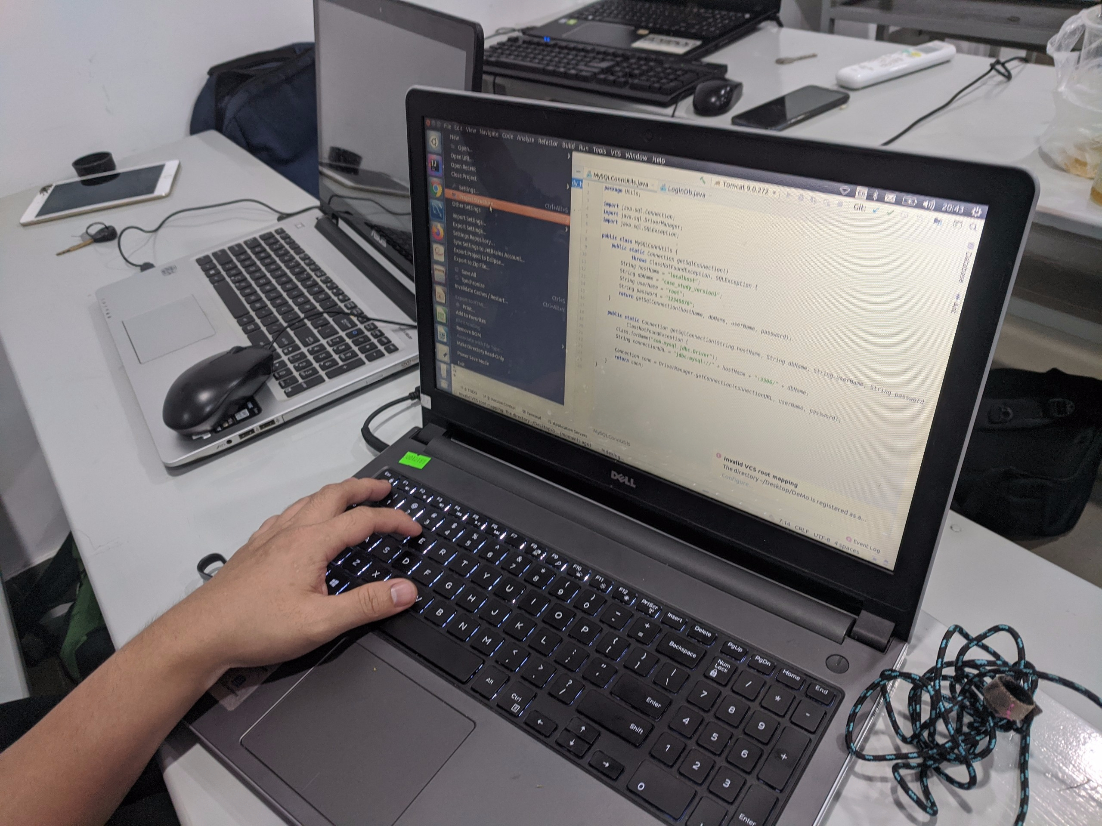
HÌNH ẢNH LÀM VIỆC CỦA NHÓM

